Slide 1
Fundamentos de Informática
Marta Pina

Slide 2

Software
Parte lógica do computador, composta de programas e do sistema operacional. Na verdade, a verdadeira utilidade de um computador está no software que ele possui e através do qual nossos problemas são resolvidos. São os programas que fornecem uma sequência lógica de instruções determinando o que o computador deve realizar.
Sistema Operacional: é responsável pela organização interna do computador, gerenciando a entrada e saída de dados. O tipo de sistema operacional utilizado depende do computador a ser gerenciado, quando mais complexas as tarefas, mais complexo será o sistema operacional utilizado. MS-DOS, o Windows, o Unix e o Linux (em suas diferentes versões) que são os mais conhecidos.

Slide 3

Aplicativos: são programas desenvolvidos em determinada linguagem de programação para resolverem tarefas de função específica, como: contabilidade, folhas de pagamento, estoque, faturamento, etc.

Slide 4

Utilitários: são programas que auxiliam e facilitam o funcionamento de todo ambiente computacional, os mais comuns são: organizadores de disco, anti-vírus, softwares de backup.

Slide 5

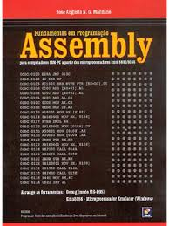
Linguagem de Programação: servem de base para construção de programas e aplicativos, e são classificadas como sendo de alto e baixo nível.
As linguagens de alto nível permitem que se escreva um programa em uma notação próxima à maneira natural de se expressar o problema que se deseja resolver. Como exemplos podemos citar Cobol, Pascal, C, C++, Java, Delphi, Visual Basic entre outras.
As linguagens de baixo nível permitem que se escreva um programa em uma notação que esteja próxima às etapas que o computador deve executar para rodar o programa, isto é, mais próximo da máquina. Como exemplo podemos citar o Assembly.

Slide 6
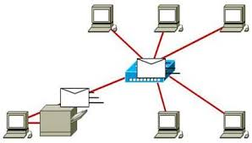
Comunicação com outros computadores
As redes se tornaram tão populares a ponto de se transformarem na espinha dorsal dos sistemas de computadores atuais. A ligação de computadores em rede tem uma série de vantagens:
Comunicação: computadores trocam informação em velocidades extremamente altas.
Compartilhamento de recursos: em vez de cada máquina ter seus próprios dispositivos de entrada e saída, tais dispositivos podem ser compartilhados através da rede.

Slide 7
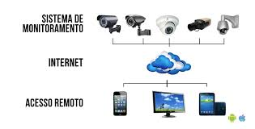
Acesso remoto: através da conexão de computadores, seus usuários não precisam estar no mesmo espaço físico da máquina que estão utilizando.
Genericamente, uma rede é o arranjo e interligação de um conjunto de equipamentos com a finalidade de compartilhar recursos. Esses recursos podem ser dos mais diversos tipos: desde o compartilhamento de periféricos caros até o uso compartilhado de dados (programas, arquivos, banco de dados etc.).

Slide 8
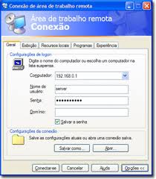
Conexão de Área de Trabalho Remota
Conexão de Área de Trabalho Remota é uma tecnologia que permite sentar-se ao computador (às vezes, chamado de computador cliente) e conectar-se a um computador remoto (às vezes, chamado de computador host) em um local diferente. Por exemplo, você pode se conectar de casa ao computador do trabalho e ter acesso a todos os seus programas, arquivos e recursos de rede, como se estivesse em frente ao seu computador no trabalho. Você pode deixar programas sendo executados no trabalho e, quando chegar em casa, poderá ver sua área de trabalho exibida no computador de casa, com os mesmos programas em execução.

Slide 9
Firewall
Firewall é o nome dado ao dispositivo de uma rede de computadores que tem por objetivo aplicar uma política de segurança a um determinado ponto de controle da rede. Sua função consiste em regular o tráfego de dados entre redes distintas e impedir a transmissão e/ou recepção de acessos nocivos ou não autorizados de uma rede para outra. Este conceito inclui os equipamentos de filtros de pacotes e de proxy de aplicações, comumente associados a redes TCP/IP.
  Ativado (recomendável)
Esta configuração é selecionada por padrão. Quando o Firewall do Windows está ativado, a maioria dos programas fica impedida de se comunicar através do firewall. Para desbloquear um programa, você pode adicioná-lo à lista de exceções (na guia Exceções). Por exemplo, talvez você não possa enviar fotos usando um programa de mensagens instantâneas até adicionar o programa à lista de exceções. Para adicionar um programa à lista de exceções.
  Desativado (não recomendável)
Evite usar esta configuração, a menos que tenha outro firewall em execução no computador. A desativação do Firewall do Windows pode tornar o seu computador (e a sua rede, caso possua uma) mais vulnerável a danos provocados por hackers e softwares mal-intencionados (como worms).
Se você estiver executando o Windows XP Service Pack 2 (SP2), o novo Firewall do Windows será ativado por padrão. Para ajudar a proteger o computador contra vírus ou ameaças à segurança, é recomendável manter o Firewall do Windows ativado.
Como um firewall restringe a comunicação entre o seu computador e a Internet, é possível que você precise ajustar as configurações de alguns outros programas que preferem uma conexão aberta. Esses ajustes são chamados "exceções".

Slide 10
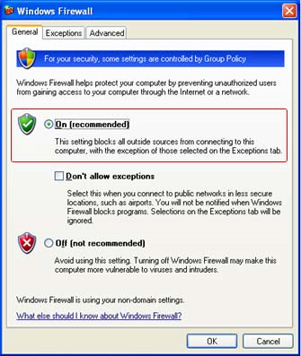
Firewall

Slide 11
  Administrando o Firewall
Use o Assistente de Configuração de Segurança para configurar o Firewall do Windows.
O Assistente de Configuração de Segurança (Security Configuration Wizard - SCW) é o método recomendado para fazer configurações do Firewall do Windows no Windows Server 2003. O uso do SCW garante que o seu computador seja configurado de maneira apropriada para funções instaladas e para os serviços habilitados, e que não serão abertas portas desnecessárias baseadas nestas funções e serviços.
Use a Diretiva de Grupo para gerenciar o Firewall do Windows.
Se a sua organização usa a Diretiva de Grupo (Group Policy), use as configurações da Diretiva de Grupo do Firewall do Windows para gerenciar e configurar o Firewall do Windows. Isto garantirá mais consistência entre suas configurações do Firewall do Windows e permitirá a você assegurar o Firewall do Windows para que administradores e usuários registrados localmente não possam fazer as configurações do Firewall do Windows.
Não faça configurações do Firewall do Windows de computador para computador.
Isto poderá tornar sua organização mais suscetível a ataques porque cada computador possui uma superfície de ataque diferente. Quando você faz as configurações do Firewall do Windows de computador para computador, fica difícil determinar quais computadores estão suscetíveis a um ataque por worm ou outros programas maliciosos que dependem da entrada de tráfego não solicitado para se espalharem.

Slide 12
Não faça configurações por conexão.
Configurações por conexão (também chamadas de configurações específicas de conexão ou configurações específicas de interface) são aplicadas independente do perfil (padrão ou domínio) usado pelo computador. Isto pode tornar um computador mais suscetível a ataques quando é conectado a uma rede pública, como a Internet. Você não pode restringir o escopo de exceções por conexão; estas exceções permitem o tráfego não solicitado de qualquer endereço.
Crie exceções de programas ao invés de exceções de portas.
Se você precisa permitir o tráfego no sentido interno não solicitado através do Firewall do Windows, crie uma exceção do programa ao invés de uma exceção da porta. Quando você cria uma exceção do programa, o Firewall do Windows abre portas de forma de forma dinâmica para o programa especificado e então as fecha quando o programa é interrompido. Quando você cria uma exceção de porta, esta porta em particular fica aberta o tempo o todo, o que torna o computador mais acessível para ataque.
Abra o menor número de portas possível.
Se você tiver que abrir portas para permitir tráfego no sentido interno não solicitado através do Firewall do Windows, certifique-se de abrir apenas as portas necessárias. Se uma porta lida com tráfego constante ou inconstante, abra e feche a porta conforme necessário. Se uma configuração do computador exige que sejam abertas diversas portas, você deve avaliar as funções instaladas em seu computador e os serviços que ele fornece. Isto geralmente representa um design de configuração deficiente. Tal requisito de configuração pode tornar o computador um alvo de falhas ou ataques.

Slide 13
Use configurações de escopo para limitar o escopo de uma exceção.
Se você cria uma exceção de programa ou de porta ou habilita uma exceção de serviço do sistema, certifique-se de configurar o escopo da exceção. A configuração do escopo restringe uma exceção para computadores que estão diretamente ao alcance, ou para endereços e séries de endereços específicos do Internet Protocol version 4 (IPv4). Para mais informações sobre configurações do escopo.
Desligue o Firewall do Windows se estiver usando um firewall de host que não seja da Microsoft.
O uso do Firewall do Windows com outro firewall de host não necessariamente aumenta a sua segurança. Na verdade, pode fazer com que o seu computador se comporte de maneira descontrolada. Você deve desligar (desabilitar) o Firewall do Windows se estiver executando um firewall de host que não seja da Microsoft.
Não assuma que o Firewall do Windows é uma solução completa para a segurança.
O Firewall do Windows foi criado para ser uma solução de segurança suplementar; ele deve fazer parte de uma arquitetura de segurança que implementa uma variedade de tecnologias de segurança, como roteadores de borda, firewalls de perímetro, sistemas de detecção de intrusão, rede privada virtual (VPN), autenticação para conexões com ou sem fio IEEE 802.1X, e protocolos de segurança da Internet (Internet Protocol security -IPsec). Você não pode usar o Firewall do Windows como uma solução de firewall de perímetro nem como um substituto para outras tecnologias de segurança de rede.

Slide 14
Internet
A Internet e uma grande rede de computadores conectados por meio de modems e linhas telefônicas em todo o mundo. Os provedores de acesso Internet são empresas que estão 24 horas por dia conectadas em rede em todo o mundo. Quando você contrata o serviço desse provedor pode, por intermédio dele, conectar-se aos outros provedores da rede e entrar em contato com pessoas e instituições que tenham também esse serviço contratado. Com isto pode-se utilizar a Internet para vender produtos ou idéias de qualquer filosofia ou segmento de mercado indiscriminadamente.
Seja Alguns termos utilizados na informática:
E-mail: 0 E-mail (eletronic mail ou correio eletrônico) e um endereço fornecido pelo seu provedor de acesso Internet que funciona de forma semelhante a uma caixa postai de um correio convencional.
Web ou WWW: significa World Wide Web e é um serviço Internet que permite uma interface gráfica multimídia.
Link: e a ligação entre duas partes da informação.
Home Page: paginas com os dados das pessoas ou empresas que estão disponíveis na Internet.
Site: local na Internet em que estão as home pages. Um site pede funcionar como uma loja virtual na qual podemos comprar e vender produtos e serviços.
Browser: é o nome dado aos programas desenvolvidos para a utilização da Internet. A partir de um endereço digitado em um browse e que se acessam os sites e home pages disponíveis na Internet.

Slide 15
  Prompt do MS-DOS
Uma expressão bastante comum relacionada ao MS-DOS é o prompt de comando, na qual podemos executar programas ou utilizar os comandos para DOS.
Todas as funções feitas no Windows Explorer também podem ser executadas no MS-DOS, desde que o usuário conheça comandos adequados para isso.
Prompt, portanto, é o sinal de prontidão do sistema, pois indica que o computador, naquele momento, está apto a receber instruções, isto é, os comandos que o usuário pode digitar.
O prompt também indica sua localização, ou seja, em que partição (unidade de armazenamento) e pasta está trabalhando naquele instante.
Para acessar o DOS existe, basicamente, 3 formas.
  Se você estiver utilizando um sistema operacional antigo da Microsoft, como o Windows 95 ou o Windows 98, basta clicar em Iniciar / Desligar e escolher a opção Reiniciar o computador em modo MS-DOS (ou equivalente).
  Outra forma nessas versões do Windows consiste em clicar em Iniciar / Programas e selecionar Prompt do MS-DOS. Porém, este último procedimento faz acesso ao DOS com o Windows ainda carregado, o que significa que alguns comandos podem não funcionar.
  Se quiser ir direto para o DOS sem passar pelo Windows, pressione o botão F8 repetidas vezes assim que ligar a máquina até uma lista aparecer. Escolha, por fim, Somente Prompt de Comando.

Slide 16
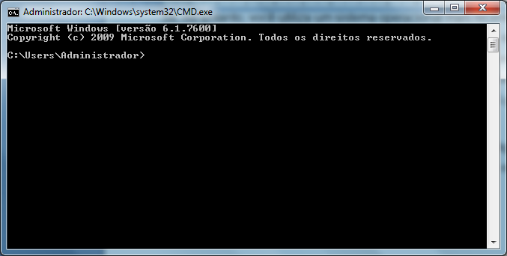
  Prompt do MS-DOS
Para acessar o prompt de comando apartir do Windows XP, basta digitar o comando cmd em Iniciar / Executar.

Slide 17
INICIALIZANDO O MS-DOS
Logo que se liga o computador, este acessa um determinado conjunto de informações residentes na ROM-BIOS (Read Only Basic Input/Output System - um conjunto de programas residentes no computador que realiza as operações de controle e supervisão mais básicas, de nível mais baixo para o computador) do computador.
Através das instruções da BIOS, é feito o autoteste de inicialização (ou POST - Power-On Self-Test) que testa todas as características funcionais do computador (RAM, teclado, vídeo, drives, etc.).
Logo após o computador procura pelo sistema operacional no disquete que estiver no drive. Se no disquete houver o s. o., este será carregado para a memória, caso contrario o computador solicitara sua troca p/ recomeçar o processo.
O programinha gravado no registro de boot é quem faz a carga do sistema operacional.
No caso de não haver disquete no drive o disco rígido será lido em busca do sist. operacioanal sendo então o MS-DOS carregado do disco para a RAM e começa a rodar.
Quando o MS-DOS esta pronto para receber um comando ou executar um programa, ele exibe um prompt na tela e aguarda até que você lhe diga o que fazer. Um prompt é simplesmente um sinal que indica que um programa (neste caso o MS-DOS) esta aguardando que você digite algo.

Slide 18
CARACTERÍSTICAS:
Sistema Operacional que se caracteriza por ser monousuário e monoprogramado. A comunicação do usuario com o MS-DOS ocorre de dois modos, o modo interativo e o modo batch.
a) Modo Interativo: Propriedade de executar um comando no instante em que foi digitado através do prompt que é um sinal que indica que o DOS esta pronto para executar seus comandos.
b) Modo batch: Também chamado de comandos em lote, ou seja, uma seqüencial de comandos que serão executados na ordem em que aparecem. Os comandos desejados devem ser colocados em ordem seqüencial em um arquivo que pode ser criado por um processador de textos.

Slide 19
prompt do MS-DOS
O prompt do MS-DOS, geralmente A> , B> ou C>, avisa que o DOS esta pronto para receber um comando do usuario.
Para se executar um comando, simplesmente digita-se seu nome no teclado e a sequir pressiona-se a tecla RETURN ou ENTER.
Após você dizer ao DOS o nome do comando, o sistema operacional tem de encontrar o respectivo programa.
Ele tem duas escolhas sobre onde encontra-lo. Um comando pode estar interna ou externamente armazenado.
Denominamos de RESIDENTES ou INTERNOS os comandos que aparecem na memória do microcomputador enquanto o MS-DOS estiver ativo, e de UTILITÁRIOS ou EXTERNOS os comandos que residem em discos e que são trazidos para a memória apenas quando solicitados.
Uma boa maneira de conhecer os parâmetros de cada comando ou mesmo de obter ajudar quando determinadas instruções falham, é digitando o nome do comando seguido de /?. Você também pode digitar help no prompt para conhecer uma lista dos comandos suportados pelo seu sistema operacional.

Slide 20
Diretório:
Porção lógica de espaço em disco associada a um nome. Um usuario pode criar um diretório e dar um nome a ele.
Um diretório pode possuir vários subdiretórios que por sua vez podem possuir também vários subdiretórios, formando desta forma o que chamamos de estrutura hierarquica de diretórios.
Estes diretórios podem conter também arquivos (programas, aplicativos, utilitarios, conjunto de dados).
A finalidade de se usar diretórios reside na necessidade de se organizar o disco, de modo a separar os arquivos de acordo com interesses específicos.
Meus Documentos
Arquivos de programas

Slide 21
Arquivos:
Os nomes de arquivos podem ter no maximo oito caracteres e uma extensão com no maximo 3 caracteres sendo que esta é opcional e separada do nome por um ponto (.).
São válidas para o nome e extensão qualquer letra do alfabeto, minúscula ou maiúscula e digitos numéricos. Os caracteres < > . , ; : nao podem ser utilizados pois o MS-DOS os utiliza para outros propósitos. Não pode haver também espaços em branco.
Existem algumas extensões pré-definidas, devendo-se evitar o seu uso p/ outras funções que não as expecificadas abaixo:
.BAK - arquivos de backup
.BAS - programa fonte em basic
.DAT - arquivo de dados
.DOC - arquivo documento, arquivo texto
.TXT - arquivo texto
.$$$ - arquivo temporario, inútil, lixo
.BAT - arquivo de comandos em lote ( batch)
.EXE - programa executável

Slide 22
UTILIZAÇÃO DE REFERÊNCIA GLOBAL OU MÚLTIPLA A ARQUIVOS
Utilizada quando se deseja fazer referência a um grupo de arquivos que possuem nomes semelhantes. Para tanto utiliza-se o " * " e a " ? ", sendo que o primeiro é utilizado para substituir uma cadeia de caracteres e o segundo apenas um caracter. Ex:
- analise.dat kc.txt
- alcool.doc ka.txt
- carta.txt kb.doc
- dollar.txt ka.doc
*.* -> é tratado como ????????.??? e faz referência a todos os arquivos.
*.txt -> referencia todos os arquivos c/ extensão .txt não importando o nome.
a*.* -> referencia todos os arquivos que começam com " a " e tem qualquer extensão não importando as outras letras após o " a ".
??ll*.* -> faz referjncia ao arquivo dollar.txt pois é o único que possui dois " l " após os 2 primeiros caracteres.
k?.txt -> referencia todos os arquivos que começão c/ " k " e cuja extensão é .txt (kc.txt, ka.txt)

Slide 23
0 PRONTO DO SISTEMA:
C > ( ou A >, se o boot tiver sido feito via disquete) é chamado pronto do sistema, pois o sistema esta pronto para receber nossos comandos. Neste ponto, o DOS esta no nível de comando.
O pronto do sistema tem também a finalidade de identificar o drive corrente, pois o DOS identifica seus drives com uma letra. Geralmente as letras mais usadas são A e B p/ drives de disquete e C para o disco rígido.
8.0 MUDANGA DE UNIDADE DE DISCO: Para mudarmos o drive corrente basta digitarmos junto ao prompt do sistema a letra relacionada ao drive para o qual desejamos mudar sequida do sinal de dois pontos (:). Exemplo:
A> b:
B> c:
C> g:
G>a:
A>

Slide 24
COMANDOS:
CLS: -comando utilizado para se limpar a tela.
Sintaxe: A:\>CLS ou C:\>CLS
TIME: -comando utilizado para se verificar a hora do sistema e configurar a nova hora do mesmo. Suas informações são utilizadas para alterar o diretório sempre que criamos ou alteramos um arquivo.
Sintaxe: TIME hh:mm:ss:cs a/p (am/pm)
Ex. TIME
TIME 10:30 a
TIME 10:30 p
TIME 22:30
DATE: -comando utilizado para se exibir a data do sistema e configurar a mesma.
Sintaxe: DATE mm-dd-aa
- O dia, mes e ano podem ser separados por "-","/" ou (.).
Ex. C:\> DATE
C:\> DATE 06/03/93
VER: -utilizado para exibir a versão do MS-DOS
Sintaxe: VER
Ex. C:\>VER
MS-DOS V-6.0

Slide 25
TYPE: - utilizado para se exibir o conteúdo de um arquivo tipo texto.
Sintaxe: TYPE [unidade][caminho] nome arquivo
Ex. C:\>TYPE arq1.txt
C:\>TYPE a:arq2.txt |MORE
D:\>TYPE b:arq3.doc
Obs. MORE- Permite a paginação na tela.
<crtl><p>- lista na tela e na impressora
COMANDOS DE REDIRECIONAMENTO:
- O MS-DOS utiliza como entrada padrão para seus comandos, o teclado e como saída padrão o vídeo. Podemos alterar isto através do redirecionamento, para tanto utilizamos os sinais de menor que (<), maior que (>) e o pipe (|) ou >>(permite acrescentar um arquivo ao final de outro arquivo).
Ex. c:\>TYPE a:arq1.txt >PRN
c:\dir > diretor.txt

Slide 26
MORE: -comando utilizado para exibir o conteúdo de um arquivo tipo texto. Difere-se do comando TYPE porque exibe a listagem paginando. O comando MORE necessita de um redirecionamento de entrada.
Sintaxe: MORE <[unidade][comando]>nome arquivo
ou
nome arquivo |MORE
Ex. TYPE arq1.doc |MORE
(a saída do comando TYPE é a entrada do comando MORE)
MORE < a:arq2.txt (< - redireciona o MORE para a tela)
(arq2.txt - entrada do comando MORE)
MORE < arq3.txt >PRN (>PRN- redireciona para impressora )
(arq3.txt- entrada do comando MORE)
Obs. <crtl>+<c> ou <crtl>+break - cancela o comando.

Slide 27
DIR: -usado para exibir os arquivos e os subdiretórios de um diretório. Se usado sem parâmetros e opções, este exibirá o nome de volume, o número de série do disco, os diretórios, os arquivos e suas respectivas extensões, seus tamanhos, a data e a hora de criação ou alteração, o total de arquivos exibidos, seus tamanhos acumulados e o total de espaço livre em disco em bytes.
Sintaxe: DIR [unidade][caminho][/P][/W]/A:ATRIBUTOS]
[/O:ATRIBUTOS][/S][/B]
-Opções do DIR:
-/P- exibe a listagem de arquivos e diretórios tela por tela
-/W- exibe a listagem no formato horizontal com até 5 arquivos ou diretórios por linha.
-/A- exibe os arquivos e diretórios que atendem aos parâmetros especificados. Se o usuário não utilizar esta opção, serão exibidos todos os diretórios e arquivos, exceto os escondidos e os do sistema. O (:) é opcional.
-/A:H -arquivos ocultos
-/A:-H -arquivos não ocultos
-/A:R -arquivos somente de leitura
-/A:-R -arquivos que não são somente de leitura
-/A:D -somente diretórios
-/A:-D -somente arquivos
-/A:S -arquivos de sistema

Slide 28
-/O- Opção que permite ao usuário definir a ordem de classificação a ser utilizada pelo comando DIR. Se o usuário não utilizar esta opção o comando DIR exibirá a listagem dos arquivos e diretórios conforme aparecem no diretório raíz.
-/O:N -por ordem alfabética de nome(crescente)
-/O:-N -por ordem alfabética de nome(decrescente)
-/O:E -por ordem de extensão(crescente)
-/O:-E -por ordem de extensão(decrescente)
-/O:D -por ordem de data(crescente)
-/O:-D -por ordem de data(decrescente)
-/S -exibe cada ocorrência do arquivo especificado no diretório corrente e seus subdiretórios.
-/B -exibe todos os arquivos e subdiretórios, exceto os arquivos escondidos e do sistema, sem informação adicional.
Ex. C:\>DIR /w
C:\>DIR a:/p
C:\>DIR b: /a:h
C:\>DIR /a:-r /o:n
C:\>DIR carta.doc /o:d /s
C:\>DIR /a:d
C:\>DIR a:/a -h /o:e

Slide 29
COPY -comando utilizado para copiar arquivos de um local para outro, utilizado para concatenar vários arquivos gerando apenas um.
Sintaxe: COPY[origem][destino] /V
-Origem: refere-se ao local de onde o arquivo ou conjunto de arquivos serão copiados.
-Destino: refere-se ao local para onde o arquivo ou conjunto de arquivos serão copiados. Opção:
/V -faz com que o MS-DOS verifique se a cópia foi feita corretamente. Esta opção deixa o comando mais lento, pois faz com que seja verificado cada setor gravado no disco.
Ex. C:\>COPY a:*.txt b:
C:\>COPY a:*.exe
C:\>COPY carta.doc carta.txt /V
C:\>COPY b:t*.txt
C:\>COPY b:t*.?xt c:\ws
C:\>COPY b:normas.txt PRN

Slide 30
DEL(erase) -comando utilizado para se deletar, excluir um ou mais arquivos.
Sintaxe: DEL [unidade][caminho] caminho /P
[unidade][caminho]arquivo- refere-se ao local de onde o arquivo ou conjunto de arquivos deve ser deletado.
Opção:
/P -faz com que o MS-DOS mostre uma mensagem de confirmação para cada arquivo a ser deletado.
Ex. C:\>DEL arq1.txt
C:\>DEL *.$$$
C:\>DEL a:*.txt /P
C:\>ERASE b:carta.doc
C:\>DEL *.*

Slide 31
RENAME (REN)- comando utilizado para se renomear um ou mais arquivos.
Sintaxe: REN [unidade][caminho]arq1 arq2
Onde,
[unidade][caminho]arq1 - correspondem à localização do arquivo ou arquivos a serem renomeados.
arq2 - corresponde ao novo nome do arquivo ou conjunto de arquivos.
Obs. Qualquer erro com o comando RENAME faz com que o MS-DOS envie uma mensagem de arquivo duplicado ou arquivo não encontrado. O MS-DOS não aceita dois arquivos com o mesmo nome no mesmo diretório.
Ex. C:\>REN arq1.txt arq2.txt
C:\>REN a:*.doc *.txt
C:\>REN carta.doc carta1.doc

Slide 32
MKDIR (MD) - comando utilizado para se criar um diretório, para se criar uma estrutura hierárquica de níveis múltiplos.
Sintaxe: MD [unidade][caminho] nome diretório
Ex. C:\>MD editor
C:\>MD \ws\texto
C:\>MD\lotus\conta\março
C:\>MD\aula\rede
CHDIR (CD) - comando utilizado para se alterar o diretório corrente.
Sintaxe: CD [caminho]
Onde,
[caminho] - refere-se à localização para onde o usuário deseja ir.
Obs.
a) . - refere-se ao diretório corrente
b) Diretório Corrente é aquele em que estamos trabalhando a qualquer momento.
c) .. - refere-se ao diretório pai
d) Diretório Pai é aquele diretório que está imediatamente acima do diretório corrente.
e) Path Name Absoluto é aquele que descreve todo o caminho a partir do diretório raíz.
f) Path Name Relativo é aquele que descreve o caminho a partir do diretório corrente até o arquivo procurado.

Slide 33
Ex. C:\>CD firmas
C:\>FIRMAS>CD contas
C:\FIRMAS\CONTAS>CD..
C:\FIRMAS>CD\USER\ALUNOS
C:\USER\ALUNOS>CD..\PROFES\BECSOM
RMDIR (RD) - comando utilizado para se remover, excluir, deletar um diretório.
Sintaxe: RD[unidade][caminho]nome diretório
Obs.
- O MS-DOS não permite que um usuário delete um diretório que não esteja vazio, ou seja, que contenha arquivos ou subdiretórios a não ser que seja utilizado o comando DELTREE.
- O MS-DOS não permite que deletemos o diretório corrente.
Ex. C:\>RD firmas\contas
C:\>RD firmas

Slide 34
DOSSHELL e EDIT
Interface gráfica que através do uso de cores, menus e gráficos, oferece uma maneira visual para se trabalhar com o MS-DOS.
As informações são definidas em diferentes áreas de sua tela sendo fácil encontrá-las.
Pode-se utilizar o DOSSHELL para realizar as mesmas tarefas de gerenciamento de arquivo e manutenção de disco que são realizadas a partir da linha de comandos só que através de menus.
EDIT é o editor de textos do MSDOS.
DIGITANDO-SE MAIS DE UM COMANDO POR LINHA:
-Pode-se digitar mais de um comando por linha, ganhando-se tempo e performance. Para tanto, devemos separar os comando com <crtl>+<t> (_).
Ex. C:\>COPY carta.doc \ws _ del carta.doc
C:\>DIR b:_ type b:prog.pas
C:\>DIR a:_ COPY a:*.txt

Slide 35
TREE: comando que permite que ao usuário exibir graficamente a estrutura hierarquica de diretórios.
Sintaxe: TREE [unidade:][caminho] /F /A
Opções:
-/F -exibe também os arquivos contidos em cada subdiretório do diretório especificado.
-/A -exibe a estrutura utilizando caracteres tipo texto.
Ex. C:\>TREE a:
C:\>TREE \ws /F
C:\>TREE \ws /F |MORE
C:\>TREE \ws /F >PRN
C:\>TREE a: /F >status.doc
C:\>TREE b: /A >PRN

Slide 36
MOVE : movimenta um ou mais arquivos para outra localização no mesmo disco
Sintaxe: c:\> move [origem] [destino]
Ex. c:\> move c:\ws\arq1.txt c:\winword\doc
XCOPY: comando utilizado para se copiar arquivos e subdiretórios de um diretório.
Sintaxe: XCOPY [origem][destino] /S /A /P /D:data /V
Opções:
/S -copia subdiretórios
/A -copia somente os arquivos que tem o tributo de arquivo definido.
/P -envia mensagem de confirmação de cópia.
/D:data -copia somente os arquivos modificados na data especificada e posterior a esta.
/V -faz com que o MSDOS verifique se a cópia foi feita corretamente.
Ex. C:\>XCOPY c:\relat a: /S
C:\>XCOPY a: b: /S
C:\>XCOPY c:\prog b: /D:24/08/93

Slide 37
FDISK: comando utilizado para particionar o disco rígido. Este comando pode ser utilizado a partir do PROMPT ou quando da instalação do MSDOS (setup). Cada sistema operacional possui características (padrões) próprias, portanto, para se utilizar 2 ou mais S.O., num mesmo computador, deve-se "particionar" a winchester.
-PARTIÇÕES:
a) Partição NÃO DOS: é aquela partição do winchester que armazenará um sistema operacional não DOS e seus arquivos e diretórios. Como por exemplo o S.O. PICK ou o UNIX que utilizam padrões de armazenamento e recuperação de arquivos diferentes do DOS.
b) Partição Primária do DOS: é aquela partição que contém os arquivos que dão partida ao DOS (IO.SYS, MSDOS.SYS e COMMAND.COM). Deve ser a partição ativa. Geralmente é o drive C.
c)Partição Extendida do DOS: é aquela que pode conter uma ou mais unidades lógicas (D,E,F,G,...). Cada unidade lógica pode conter arquivos e diretórios.

Slide 38
MENU PRINCIPAL DO COMANDO FDISK:
1- Criar partição DOS ou unidade lógica do DOS
2- Definir partição ativa
3- Excluir partição DOS ou unidade lógica do DOS
4- Informações sobre partições
Opções:
1- Permite criar a partição primária, a extendida e as unidades lógicas da partição extendida.
2- Permite definir qual partição será a ativa quando do boot da máquina.
3- Permite-se excluir as unidades lógicas, a partição extendida e a primária, nesta ordem.
4-Exibe um quadro com informações como, tamanho das partições, qual é a ativa,etc...

Slide 39
  Desfragmentação de disco
O MSDOS pode ou não gravar um arquivo em cluster seguenciais. À medida que os arquivos vão sendo gravados ou apagados, o disco começa a ficar fragmentado, ou seja, esse fato acaba fazendo com que o acesso para leitura ou gravação de um arquivo acabe ficando mais lento.
O DEFRAG copia os arquivos para setores consecutivos.
Sintaxe: c:\> defrag
O Desfragmentador de disco consolida os arquivos fragmentados e depois os reorganiza em espaços contínuos de armazenamento. Como resultado, a unidade de disco rígido passa a operar de forma mais eficaz. A HP recomenda desfragmentar a unidade de disco rígido pelo menos uma vez por mês.
Você pode tanto definir que o Desfragmentador de disco seja executado em um horário programado (recomendado), como desfragmentar você mesmo a máquina, de vez em quando.

Slide 40
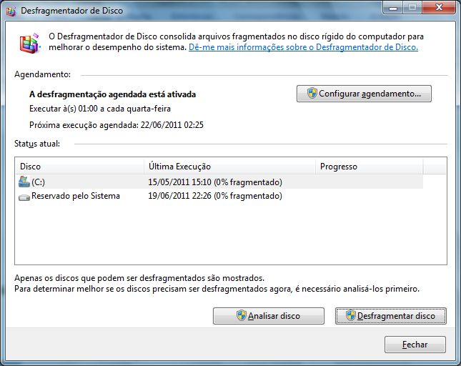
  Desfragmentação de disco no Windows

Slide 41
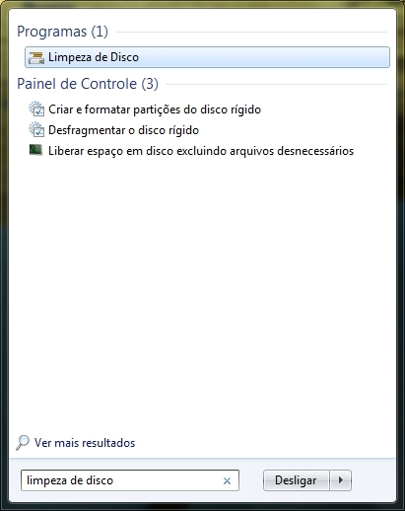
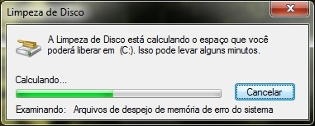
  Limpeza de disco
Essa ferramenta deleta os arquivos temporários da Internet. os arquivos temporários criados na pasta Temp do Windows. esvazia a lixeira e deleta pequenos programas copiados pela Internet durante a execução de algumas paginas. E interessante usar essa ferramenta com freqüência para liberar espaço em disco.

Slide 42
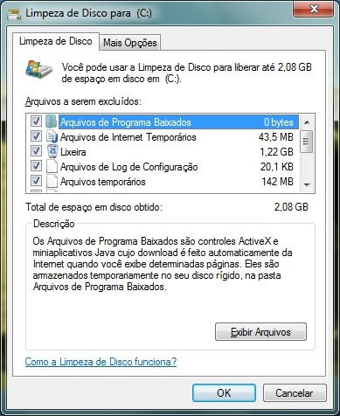
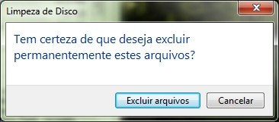
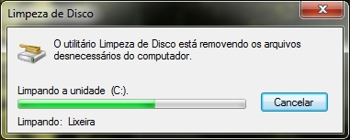
  Limpeza de disco

Slide 43
  backup
Essa ferramenta cria uma unidade de backup e copia para dentro dela os arquivos escolhidos pelo usuário. Os usuários, de um modo geral. preferem a utilização do Winzip para fazer backup de seus arquivos por ter uma utilização mais simples.
  Restauração
O assistente de restauração de arquivos é bem fácil de usar. Primeiramente, selecione as pastas e/ou arquivos que você deseja restaurar (e a data dos arquivos, se desejado).
Selecionando os arquivos para restauração
Selecionando o destino da restauração
Ao clicar em Restaurar o Windows vai tratar de copiar os arquivos selecionados para o local adequado e, assim, a restauração será concluída.
Restauração dos arquivos concluída

Slide 44
Lista: Mais de 100 comandos do Windows
Mais de 100 comandos úteis do Windows que você pode executar através do menu INICIAR e EXECUTAR… Digite o nome do arquivo e tecle Enter.
Assistente de controles
access.cpl
Assistente de acessibilidade
accwiz
Adicionar novo hardware
hdwwiz.cpl
Adicionar/Remover programas
appwiz.cpl
Ferramentas Admnistrativas
control admintools
Atualizações automáticas
wuaucpl.cpl
Assistente para transferência BlueTooth
fsquirt
Calculadora
calc
Mapa de caracteres
charmap

Slide 45
Check Disk Utility
chkdsk
Visualizador da área de armazenamento
clipbrd
Janela de comandos DOS
cmd
Serviços de Componentes
dcomcnfg
Painel de Controle
control
Propriedades de data e tempo.
timedate.cpl
DDE Shares
ddeshare
Direct X Control Panel (Se instalado )*
directx.cpl
Direct X Troubleshooter
dxdiag
Limpeza de Disco
cleanmgr

Slide 46
Gerenciamento de partição de Discos
diskpart
Propriedades de Vídeo
control desktop
Propriedades de Vídeo
desk.cpl
Propriedades de Vídeo (aparência)
control color
Dr. Watson System Troubleshooting Utility
drwtsn32
Driver Verifier Utility
verifier
Assistente para transferência de arquivos e informações.
migwiz
Verificação de assinatura de arquivo
sigverif

Slide 47
Busca rápida
findfast.cpl
Propriedades de pasas
control folders
Fonts
control fonts
Fonts (Pasta)
fonts
Jogo FreeCell
freecell
Controle para Jogos
joy.cpl
Group Policy Editor (XP Prof)
gpedit.msc
Jogo de cartas
mshearts
Ajuda e suporte
helpctr
HyperTerminal
hypertrm
Iexpress Wizard
iexpress

Slide 48
Indexing Service
ciadv.msc
Internet Connection Wizard
icwconn1
Internet Explorer
iexplore
Propriedades da Internet
inetcpl.cpl
Suporte a Configurações da Internet
inetwiz
Painel de controle Java (Executar se instalado )
jpicpl32.cpl
Painel de controle Java (Executar se instalado )
javaws
Propriedades do teclado
control keyboard
Configurações de segurança
secpol.msc
Fazer Logoff do Windows
logoff

Slide 49
Software para retirar Malware´s (fraco)
mrt
Microsoft Access (Executar se instalado )
access.cpl
Microsoft Chat (Bate-papo, alguém usa isso? )
winchat
Microsoft Excel (Executar se instalado )
excel
Microsoft Frontpage (Executar se instalado )
frontpg
Microsoft Movie Maker (Ferramenta para edição de filmes caseiros )
moviemk
Microsoft Paint (Famoso Paint Brushe )
mspaint
Microsoft Powerpoint (Executar se instalado )
powerpnt
Microsoft Word (Executar se instalado )
winword

Slide 50
Ferramenta para Sincornização
mobsync
Minesweeper Game (Jogo ” Mina “)
winmine
Propriedades do Mouse
control mouse
Propriedades do Mouse
main.cpl
Nero (Executar se instalado )
nero
Netmeeting (Sofwtare para comunicação, utilizado geralmente em
empresas de pequeno porte )
conf
Conexões de rede
control netconnections
Conexões de rede
ncpa.cpl

Slide 51
Setupe de Conexões de rede
netsetup.cpl
Bloco de notas
notepad
Gerenciador de Objetos
packager
Administrador de fontes de dados ODBC
odbccp32.cpl
Teclado virtual
osk
Outlook Express
msimn
Ajustar Monitor
perfmon.msc
Ajustar Monitor
perfmon
Opções de telefone e modem
telephon.cpl
Discador
dialer

Slide 52
Pinball Game
pinball
Propriedades de opções de energia
powercfg.cpl
Impressoras e Faxes
control printers
Pasta de impressoras
printers
Editor de characteres particulares (algúem conhece isso?)
eudcedit
Quicktime (Se instalado )
QuickTime.cpl
Quicktime Player (Se instalado executar o Quick Time )
quicktimeplayer
Real Player (Se instalado Executar o Real player )
realplay
Configurações regionais
intl.cpl
Editor de Registros
regedit

Slide 53
Editor de Registros
regedit32
Catalogo Telefonico
rasphone
Conectar a Desktop Remoto através de um Host ou IP
mstsc
Armazenamento removível
ntmsmgr.msc
Solicitação do operador de armazenamento removível
ntmsoprq.msc
Consulta de diretivas resultantes
rsop.msc
Assistente de Cameras e Scanners
sticpl.cpl
Tarefas Agendadas
control schedtasks

Slide 54
Centro de segurança do Windows
wscui.cpl
Serviços
services.msc
Arquivos compartilhados
fsmgmt.msc
Desligar
shutdown
Som e áudio
mmsys.cpl
Solitário (Jogo)
spider
SQL Client Configuration
cliconfg
System Configuration Editor
sysedit
System Configuration Utility
msconfig
System File Checker Utility (Scan Immediately)
sfc /scannow

Slide 55
System File Checker Utility (Scan Once At Next Boot)
sfc /scanonce
System File Checker Utility (Scan On Every Boot)
sfc /scanboot
System File Checker Utility (Return to Default Setting)
sfc /revert
System File Checker Utility (Purge File Cache)
sfc /purgecache
System File Checker Utility (Set Cache Size to size x)
sfc /cachesize=x
System Information
msinfo32
System Properties
sysdm.cpl
Task Manager
taskmgr
TCP Tester
tcptest
Telnet Client(Executar Telnet)
telnet

Slide 56
Tweak UI (Se instalado )
tweakui
User Account Management (Controlar Contas de usuário )
nusrmgr.cpl
Utility Manager
utilman
Windows Address Book (Serviço para guardar lista de contatos )
wab
Windows Address Book Import Utility (Serviço para importar lista de
contatos )
wabmig
Windows Backup Utility (Fazer Backup )
ntbackup
Windows Explorer (Executar Explorer)
explorer

Slide 57
Windows Firewall (Executar Firewall)
firewall.cpl
Windows Magnifier
magnify
Windows Management Infrastructure
wmimgmt.msc
Windows Media Player (Executar Media player )
wmplayer
Windows Messenger (Executar MSN)
msmsgs
Windows Picture Import Wizard (Precisa estar com a camera instalada)
wiaacmgr
Windows System Security Tool (ferramenta de segurança do windows )
syskey
Windows Update Launches (ver updates )
wupdmgr
Windows Version (Ver a versão do Windows )
winver
Windows XP Tour Wizard (Tour Windows)
tourstart
Wordpad
write

